Slide 1
第2章 线性表
线性结构特点:
头
尾
线性
O
O
O
O
O
1 2 3 4 5
唯一头元素
唯一尾元素
除头元素外，均有一个直接前驱
除尾元素外，均有一个直接后继

Slide 2
2.1 线性表的定义
1. 线性表的语言定义
线性表是n个数据元素的有限序列。
例，英文字母表 (A，B，C，……，Z)
线性表中的数据元素可以由若干个数据项组成。
例，包含大量记录的登记表
姓名 | 学号 | 性别 | 年龄 | 班级
王晓林 | 790631 | 男 | 25 | 计90
陈红 | 790632 | 女 | 24 | 计90

Slide 3
2. 线性表的形式定义
线性表可以表示为 n 个数据元素的有限序列:
(a₁，…，a_{i-1}，a_{i}，…，a_{n})
其中a₁是头元素， a_{n}是尾元素， a_{i}是第i个元素。
a_{i-1}是a_{i}的直接前驱， a_{i}是a_{i-1}的直接后继。
当2≤i≤n时， a_{i}有且只有一个直接前驱。
当1≤i≤n-1时， a_{i}有且只有一个直接后继。

Slide 4
抽象数据类型 线性表List 的定义:
ADT List {
数据对象: D = { a_{i} | a_{i} ∈ElemSet，i = 1, 2, …, n }
数据关系: R1 = { < a_{i-1}, a_{i} > | a_{i-1}, a_{i} ∈ D ，i = 1, 2, …, n }
基本操作:
InitList( &L )
结果: 构造一个空的线性表 L。
DestroyList( &L )
条件: 线性表 L 已存在。
结果: 销毁线性表 L。
ClearList( &L )
条件: 线性表 L 已存在。
结果: 将 L 重置为空表。
} ADT List

Slide 5
主要基本操作包括:
ListEmpty ( L )：判断列表是否为空
ListLength ( L )：获取列表长度
GetElem ( L，i，&e )：返回L中的第i个元素到e
LocateElem ( L，e，compare( ) )：查找元素e（比较）的位置
PriorElem ( L，cur_e，&pre_e )：查找前驱元素
NextElem ( L，cur_e，&next_e )：查找后继元素
ListInsert ( &L，i，e )：在位置i处插入元素
ListDelete ( &L，i，&e )：删除位置i处的元素
ListTraverse ( L，visit( ) )：遍历元素
一些复杂操作，如合并、拆分、复制等等均可以通过上述简单操作实现（后面介绍）。

Slide 6
2.2 线性表的顺序表示和实现
线性表的顺序表示指的是用一组地址连续的存储单元依次存储线性表的数据元素。
存储地址
内存状态
b
设每个元素需占用 l 个存储单元
a₁
b+l
a₂
LOC(a_{i})表示元素a_{i}的存储地址
…
则LOC(a₁)是第一个数据元素a₁的存储地址，也是整个线性表的起始地址
…
b+(i-1)l
a_{i}
…
…
LOC(a_{i+1}) = LOC(a_{i}) + l
b+(n-1)l
a_{n}
b+nl
LOC(a_{i}) = LOC(a₁) + (i - 1)l
@dou：一定要会计算某个元素的存储地址！

Slide 7
特点:
以元素在计算机内的“物理位置相邻”来表示线性表中数据元素之间的“逻辑关系相邻”。
只要确定线性表的起始地址，线性表中的任意数据元素都可随意存取，故线性表的顺序存贮结构又称为随机存取存储结构。
例，数组数据类型

Slide 8
线性表顺序存储结构表示
# define LIST_INIT_SIZE 100
# define LISTINCREMENT 10
// typedef int Elemtype;
typedef struct {
Elemtype *elem;
int length; // 表长，初始为 0
int listsize; // 表存储容量，元素个数
} SqList;

Slide 9
Status InitList_Sq ( SqList &L )
{
L.elem = (ElemType *)malloc(sizeof(ElemType) );
if ( !L.elem ) exit(OVERFLOW);
L.length = 0 ;
L.listsize = LIST_INIT_SIZE;
return OK;
}
这段代码，是否有Bug？

Slide 10
Status InitList_Sq ( SqList &L )
{
L.elem = (ElemType *)malloc
( LIST_INIT_SIZE * sizeof(ElemType) );
if ( !L.elem ) exit(OVERFLOW);
L.length = 0 ;
L.listsize = LIST_INIT_SIZE;
return OK;
}

Slide 11
线性表的顺序存储结构的优缺点
优点:
可随机存取表中任意数据元素
例，L.elem[i-1]表示第 i 个数据元素
直接可获取线性表的长度
例，L.length表示线性表长度
缺点:
数据元素的插入、删除相对麻烦

Slide 12
算法2.4 在第 i 个数据元素之前插入一个新的元素
例，在第 i 个元素前插入 b
a₁
…
a_{i-1}
a_{i}
…
a_{n}
a₁
…
a_{i-1}
b
a_{i}
…
a_{n}
思想:
1. 将第 n 到 i 个元素均向后移动一个位置。
2. 将新元素放置在第 i 个位置。

Slide 13
Status ListInsert_Sq ( Sqlist &L, int i, ElemType e )
{
if ( i < 1 || i > L.length +1 ) return ERROR;
if ( L.length >= L.listsize ) // 当前空间已满，越界处理α
q = & ( L.elem[i-1]);
for ( p = &L.elem[L.length-1]; p >= q; --p )
* (p+1) = * p; // 后移元素
* q = e; // 插入新元素
++L.length;
return OK;
}

Slide 14
// 当前空间已满，越界处理α
if ( L.length >= L.listsize )
{
newbase = ( ElemType * ) realloc ( L.elem,
( L.listsize + LISTINCREMENT ) * sizeof(ElemType) );
if ( ! newbase ) exit(OVERFLOW);
L.listsize += LISTINCREMENT;
}
这段代码，是否有Bug？

Slide 15
// 当前空间已满，越界处理α
if ( L.length >= L.listsize )
{
newbase = ( ElemType * ) realloc ( L.elem,
( L.listsize + LISTINCREMENT ) * sizeof(ElemType) );
if ( ! newbase ) exit(OVERFLOW);
L.elem = newbase;
L.listsize += LISTINCREMENT;
}
realloc: 先判断当前的指针是否有足够的连续空间，如果有，扩大mem_address指向的地址，并且将mem_address返回，如果空间不够，先按照newsize指定的大小分配空间，将原有数据从头到尾拷贝到新分配的内存区域，而后释放原来mem_address所指内存区域（注意：原来指针是自动释放，不需要使用free），同时返回新分配的内存区域的首地址。即重新分配存储器块的地址。

Slide 16
例，在第4个元素之前插入元素25。
1
45
2
12
3
9
插入25
4
33
25
5
69
33
6
5
69
7
5

Slide 17
算法时间复杂度:
时间主要花在移动元素上，而移动元素的个数取决于插入元素位置。
i=1，需移动 n 个元素；
i=n+1，需移动 0 个元素；
i=k，需移动 n – k +1 个元素；

Slide 18
假设p_{i}是在第 i 个元素之前插入一个新元素的概率
则长度为 n 的线性表中插入一个元素所需移动元素次数的期望值为: E_{is} = ∑ p_{i} (n – i + 1)
n+1
i=1
1
设在任何位置插入元素等概率， p_{i} =
n+1
1
n+1
n
E_{is} = ∑ (n – i + 1) =
O(n)
n+1
i=1
2

Slide 19
算法2.5 删除第 i 个数据元素
a₁
…
a_{i-1}
a_{i}
a_{i+1}
…
a_{n}
a₁
…
a_{i-1}
a_{i+1}
…
a_{n}
思想:
1. 删除第 i 个数据元素。
2. 将第 i+1 到 n 个元素均向前移动一个位置。

Slide 20
Status ListDelete_Sq ( Sqlist &L, int i, ElemType &e )
{ // 在顺序线性表L中删除第i个元素，并用e返回其值
if ( i < 1 || i > L.length ) return ERROR;
p = &L.elem[i-1];
e = * p; // 取第 i 个元素的值
q = L.elem + L.length – 1; //表尾
for ( ++p; p <= q; ++p )
* (p - 1) = * p; // 前移
-- L.length;
return OK;
}

Slide 21
例，删除第4个元素25。
1
45
2
12
3
9
4
25
删除25
33
5
33
69
6
69
5
7
5

Slide 22
算法时间复杂度:
时间主要花在移动元素上，而移动元素的个数取决于删除元素位置。
i=1，需移动n - 1个元素；
i=n，需移动0个元素；
i=k，需移动n – k个元素；

Slide 23
假设q_{i}是删除第 i 个元素的概率
则长度为 n 的线性表中删除一个元素所需移动元素次数的期望值为: E_{dl} = ∑ q_{i} (n – i)
n
i=1
1
设删除任何位置的元素等概率， q_{i} =
n
1
n
n - 1
E_{dl} = ∑ (n – i) =
O(n)
n
i=1
2

Slide 24
int LocateElem_Sq(SqList L, ElemType e,
Status (*compare) (ElemType, ElemType))
{
i=1;
p=L.elem;
while(i<=L.length && !(*compare)(*p++, e)) ++i;
if(i<=L.length) return i;
else return 0;
}

Slide 25
比较
第三个参数
Status (*compare) (ElemType, ElemType)
Status *compare(ElemType, ElemType)
二者差异？

Slide 26
指针函数
指针函数
int *f(int a, int b);
int* f(int a, int b);
指针函数f返回的类型是一个指针类型

Slide 27
函数指针
函数指针说的就是一个指针，但这个指针指向的函数，不是普通的基本数据类型或者类对象
int (*f)(int a, int b); // 声明函数指针
函数指针与指针函数的最大区别是函数指针的函数名是一个指针，即函数名前面有一个指针类型的标志型号“*”。

Slide 28
函数指针示例
int max(int a, int b) {
return a > b ? a : b;
}
int min(int a, int b) {
return a < b ? a : b;
}
int (*f)(int, int); // 声明函数指针，指向返回值类型为int，有两个参数类型都是int的函数
int _tmain(int argc, _TCHAR* argv[])
{
printf("------------------------------ Start\n");
f = max; // 函数指针f指向求最大值的函数max
int c = (*f)(1, 2);
printf("The max value is %d \n", c);
f = min; // 函数指针f指向求最小值的函数min
c = (*f)(1, 2);
printf("The min value is %d \n", c);
getchar();
return 0;
}

Slide 29
int LocateElem_Sq(SqList L, ElemType e,
Status (*compare) (ElemType, ElemType))
{
i=1;
p=L.elem;
while(i<=L.length && !(*compare)(*p++, e)) ++i;
if(i<=L.length) return i;
else return 0;
}

Slide 30
2.3 线性表的链式表示和实现
线性表的链式存储结构的特点是用一组任意的存储单元存储线性表的数据元素。
存储单元可以是连续的，也可以是不连续的。
例，整数数组a[3]={3，5，6}
0208
3
0542
链式存储结构
…
0366
6
0
…
0542
5
0366

Slide 31
结点: 两部分信息组成，存储数据元素信息的数据域，存储直接后继存储位置信息的指针域。指针域信息为指针或链。
数据域，存放数据信息
data
link
指针域，指向下一个数据单元

Slide 32
2.3.1 线性单链表
Head
a₁
a₂
…
a_{n}
0
Head: 头指针，指向链表中第一个结点。
0: 空指针，有时也表示为“NULL”或“∧”。
头结点: 通常需要在链表第一个结点之前附加一个结点，用于记录线性表的某些性质信息(如长度)。
Head
a₁
a₂
…
a_{n}
0

Slide 33
Head
a₁
a₂
…
a_{n}
0
线性表的单链表存储结构
typedef struct LNode {
ElemType data;
struct LNode * next;
} LNode, * LinkList;
Head
空表:
0

Slide 34
线性表的链式存储结构的特点
缺点:
不可随机存取表中任意数据元素
不可直接获取线性表的长度
算法2.8: 取线性单链表第 i 个元素。
Status GetElem_L ( LinkList L, int i, ElemType &e )
{
p = L->next; j=1;
while ( p && j < i ) { p = p->next; ++j; }
if ( !p || j >i ) return ERROR; //i<1或者i越界
e = p->data;
return OK;
}

Slide 35
例，取第i=3个元素。
p = L->next
p = p->next
p = p->next
L
Zhao
Qian
Sun
Li
0
j = 1
j = 2
j = 3
e = p->data = Sun
Status GetElem_L ( LinkList L, int i, ElemType &e )
{
p = L->next; j=1;
while ( p && j < i ) { p = p->next; ++j; }
if ( !p || j >i ) return ERROR;
e = p->data;
return OK;
}
时间复杂度:
O(n)

Slide 36
优点:
数据元素的插入、删除相对方便
在a，b之间插入元素x :
务必记住操作顺序
任何时刻，每个内存单元都要有指针牵住，否则会出现内存泄露或者非法访问
p
a
b
s
x
s->next = p->next
p->next = s

Slide 37
算法2.9 在第 i 个数据元素之前插入一个新的元素
Status ListInsert_L ( LinkList &L, int i, ElemType e )
{
p = L; j = 0;
while ( p && j < i - 1 ) { p = p->next; ++j; }
//找到第 i 个结点的前驱第i-1结点
if ( ! p || j > i - 1 ) return ERROR; //i小于1或者越界
s = (LNode *) malloc ( sizeof (LNode) );
s->data = e; //建立新结点
s->next = p->next;
p->next = s; //插入新结点
return OK;
}
这段代码有什么问题？
Notes:
没有对S是否为空进行判定

Slide 38
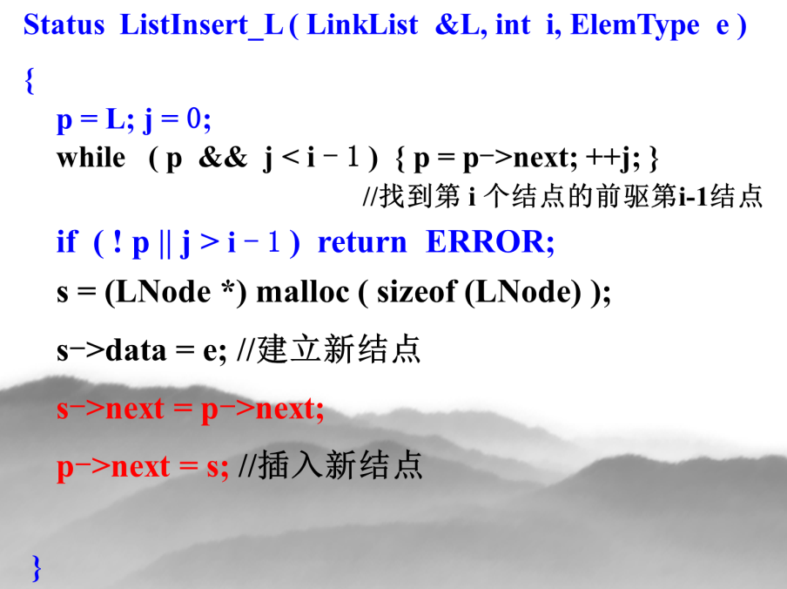
例，在第3个元素之插入一个新元素。
p = L->next
p = p->next
L
Zhao
Qian
Li
0
j = 1
j = 2
s
Sun
时间复杂度:
O(n)

Slide 39
删除元素b :
p
q=p->next
a
b
c
p ->next = p ->next ->next ?
q = p->next
p->next = q->next

Slide 40
算法2.10 删除第 i 个数据元素
Status ListDelete_L ( LinkList &L, int i, ElemType &e )
{
p = L; j = 0;
while ( p->next && j < i - 1 ) { p = p->next; ++j; }
//找到第 i 个结点的前驱结点
if ( ! p->next || j > i - 1 ) return ERROR;
q = p->next;
p->next = q->next; //删除第 i 个结点
e = q->data;
free(q);
return OK;
}

Slide 41
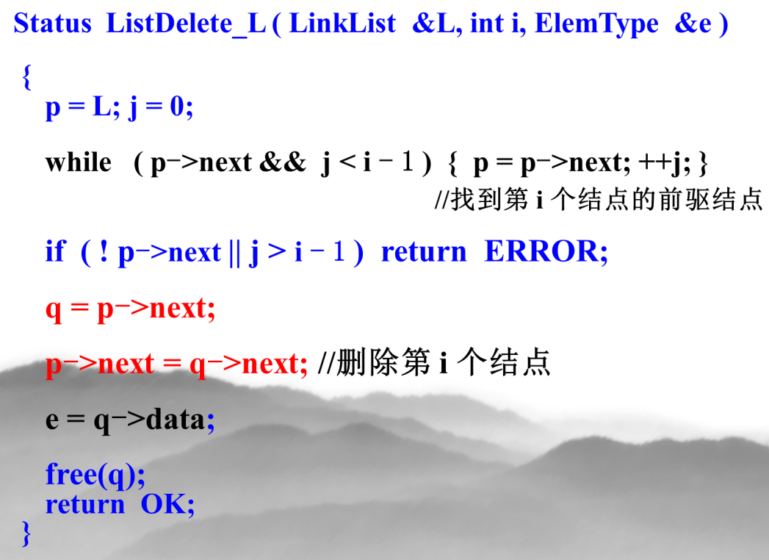
例，删除第3个元素。
p = L->next
p = p->next
q = p->next
L
Zhao
Qian
Sun
Li
0
j = 1
j = 2(= 3 - 1)
e = q->data = Sun
时间复杂度:
O(n)

Slide 42
问题：为什么删除函数不能如下写？
Status ListDelete_L ( LinkList &L, int i, ElemType &e )
{
p = L; j = 0;
while ( p->next && j < i - 1 ) { p = p->next; ++j; }
//找到第 i 个结点的前驱结点
if ( ! p->next || j > i - 1 ) return ERROR;
q = p->next;
p->next = q->next; //删除第 i 个结点
e = q->data;
free(q);
return OK;
}

Slide 43
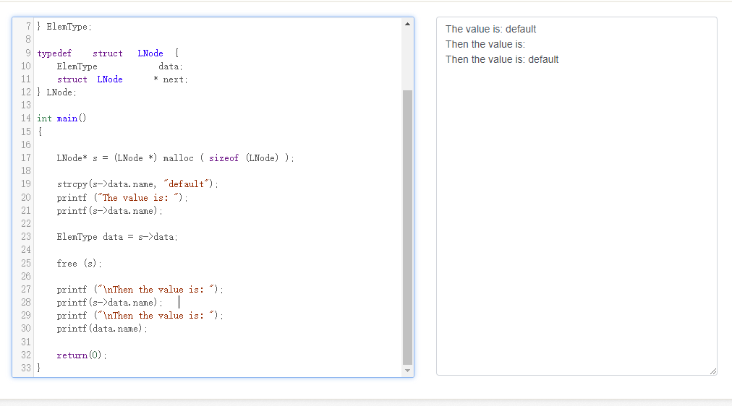
调用ListDelete_L后还需要做什么？
typedef struct {
char name[100];
} ElemType;
Notes:
#include <stdlib.h>
#include <stdio.h>
#include <string.h>
typedef struct{
char name[100];
} ElemType;
typedef struct LNode {
ElemType data;
struct LNode * next;
} LNode;
int main()
{
LNode* s = (LNode *) malloc ( sizeof (LNode) );
strcpy(s->data.name, "default");
printf ("The value is: ");
printf(s->data.name);
ElemType data = s->data;
free (s);
printf ("\nThen the value is: ");
printf(data.name);
return(0);
}

Slide 44
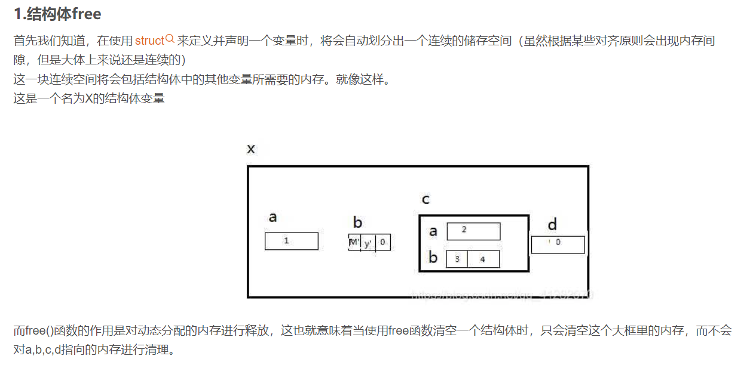
调用ListDelete_L后还需要做什么？
typedef struct {
char name[100];
} ElemType;
非法访问
Notes:
#include <stdlib.h>
#include <stdio.h>
#include <string.h>
typedef struct{
char name[100];
} ElemType;
typedef struct LNode {
ElemType data;
struct LNode * next;
} LNode;
int main()
{
LNode* s = (LNode *) malloc ( sizeof (LNode) );
strcpy(s->data.name, "default");
printf ("The value is: ");
printf(s->data.name);
ElemType data = s->data;
free (s);
printf ("\nThen the value is: ");
printf(data.name);
return(0);
}

Slide 45
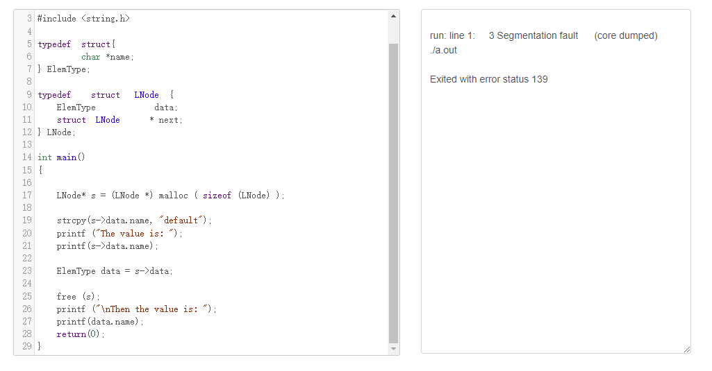
动态变量需要动态分配内存

Slide 46
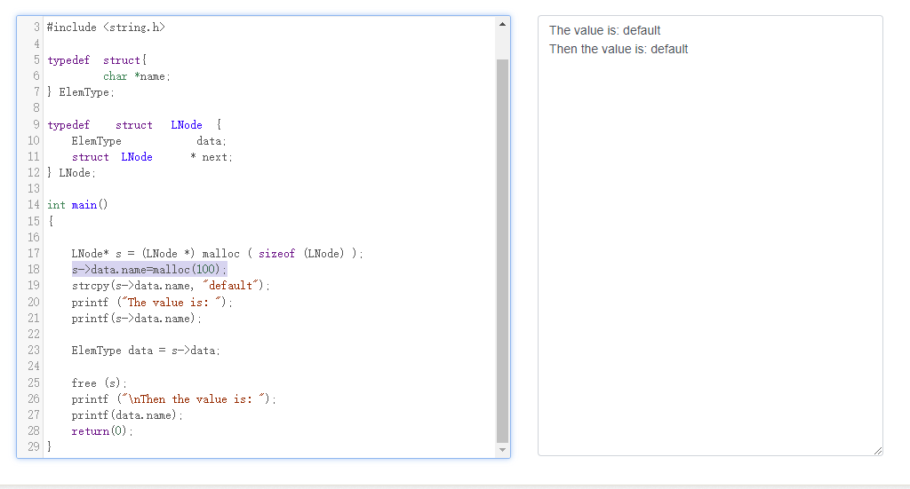
这个程序有问题么？

Slide 47
内存泄露

Slide 48
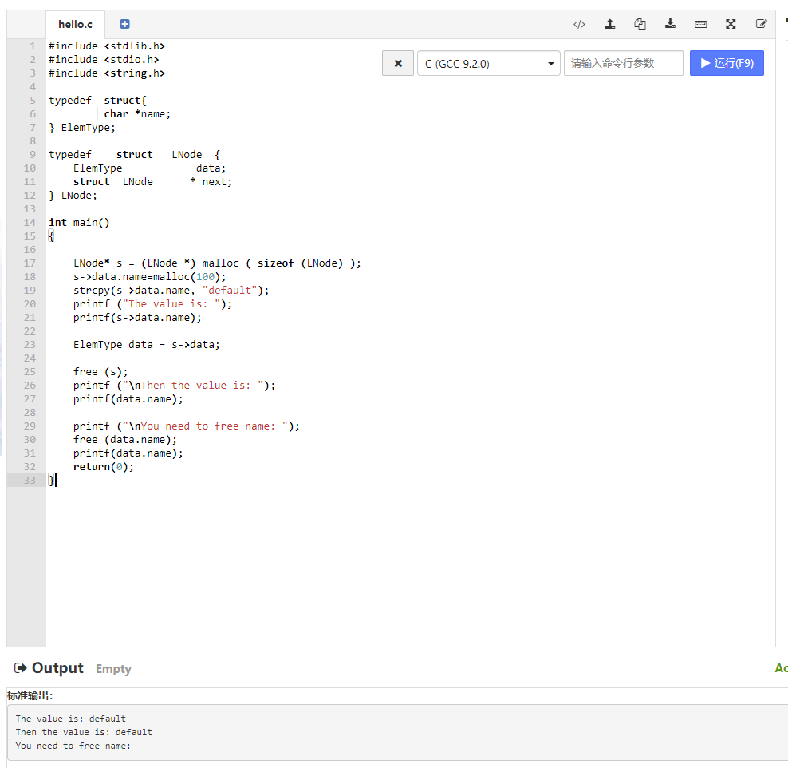

Slide 49
ListDelete_L调用后需要做什么？

Slide 50
算法2.11 利用插入操作构造一条完整的单链表。
void CreateList_L ( LinkList &L, int n )
{ // 逆位序输入n个元素的值，建立带头结点的单链表
L = (LinkList) malloc ( sizeof (LNode) );
L->next = NULL; //建立头结点
for ( i = n; i > 0; --i ) {
p = (LNode *) malloc ( sizeof (LNode) );
scanf ( &p->data );
p->next = L->next;
L->next = p; //在表头插入新结点
}
}

Slide 51
例，
p
L
0
Zhao
0
p
Qian
p
L
Qian
Zhao
0
时间复杂度:
O(n)

Slide 52
顺序存储和链式存储的对比
 | 顺序表 | 链表
在指定位置插入元素
返回第i个元素
删除指定元素
获取列表长度
查找元素
找前驱
找后继

Slide 53
链表的合并（原教材第2.1节中介绍，p20-21）

Slide 54
算法2.1，两个线性表La，Lb的合并。
要求: 扩展线性表La，将存在于Lb中而不存在于La中的数据元素插入到La中。
思想:
1. 依次取出 Lb 中的数据元素进行处理
2. 判断该数据元素是否存在于 La 中
3. 在则取下一个数据元素，否则插入到 La 中

Slide 55
void union ( List &La, List Lb )
{
La_len = ListLength ( La );
Lb_len = ListLength ( Lb );
for ( i = 1; i <= Lb_len; i++ )
{
GetElem ( Lb, i, e );
if ( ! LocateElem( La, e, equal ) )
ListInsert( La, ++La_len, e );
}
}

Slide 56
例， La = (3,13,7,9) Lb = (5,7,10)
首先，La_len = 4；Lb_len = 3；
La
Lb
3
5
查找La，未找到
13
7
查找La，找到
7
10
查找La，未找到
9
5
10

Slide 57
算法2.2，两个有序线性表La，Lb的合并。
要求: 线性表La、Lb中的数据元素按值非递减有序排列，合并La、Lb构造Lc，使Lc中的数据元素仍按值非递减有序排列。
思想:
i
i
i
例，La = ( 3, 5, 8, 11 )
Lb = ( 2, 6, 8, 9, 11, 15, 20 )
j
j
j
构造 Lc = ( 2, 3, 5, 6, 8, 8, 9, 11, 11, 15, 20 )
构造 Lc = ( 2, 3, 5, 6, 8, 8, 9, 11, 11, 15, 20 )
构造 Lc = ( 2, 3, 5, 6, 8, 8, 9, 11, 11, 15, 20 )
构造 Lc = ( 2, 3, 5, 6, 8, 8, 9, 11, 11, 15, 20 )

Slide 58
void MergeList ( List La, List Lb, List &Lc )
{
InitList ( Lc );
i = j = 1; k = 0;
La_len = ListLength ( La ); Lb_len = ListLength ( Lb );
while ( ( i <= La_len ) && ( j <= Lb_len ) ) {
GetElem ( La, i, a ); GetElem ( Lb, j, b );
if ( a <= b ) { ListInsert( Lc, ++k, a ); ++i; }
else { ListInsert( Lc, ++k, b ); ++j; }
}
// 处理超长部分
}

Slide 59
// 处理超长部分
while ( i <= La_len ) {
GetElem ( La, i++, a );
ListInsert( Lc, ++k, a );
} // 如果剩余 La
while ( j <= Lb_len ) {
GetElem ( Lb, j++, b );
ListInsert( Lc, ++k, b );
} // 如果剩余 Lb

Slide 60
例，La = ( 3, 5, 8 )
Lb = ( 2, 6, 8, 9, 15 )
构造 Lc = ( 2, 3, 5, 6, 8, 8, 9, 15 )
首先，La_len = 3；Lb_len = 5；
La
Lb
Lc
i
3
2
2
i
j
5
6
j
3
i
j
j
i
8
8
j
5
i
j
i
9
j
6
15
j
8
j
8
算法结束！
9
15

Slide 61
算法时间复杂度
前提: GetElem() 和 ListInsert() 的执行时间与表长无关（？）
LocateElem() 的执行时间与表长成正比
算法2.1 合并线性表
O( ListLength(La)×ListLength(Lb) )
算法2.2 合并有序线性表
O( ListLength(La) + ListLength(Lb) )

Slide 62
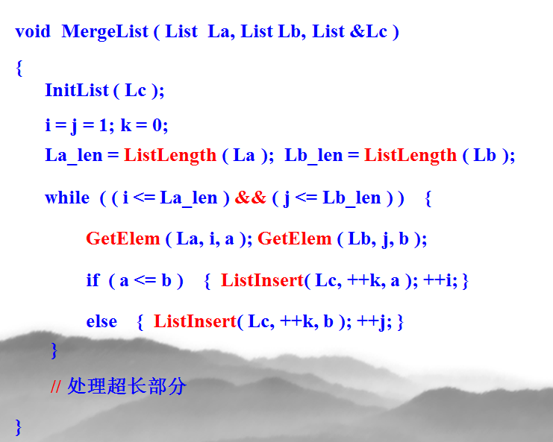
算法2.12 将两个有序单链表合并为一个有序单链表
思想:
通过比较不断后移指针合并链表。
void MergeList_L (LinkList &La, LinkList &Lb, LinkList &Lc)
{
pa = La->next; pb = Lb->next; //分别指向第一个结点
Lc = pc = La; //分别指向Lc链尾
while ( pa && pb ) {
if ( pa->data <= pb->data ) {
pc->next = pa; pc = pa; pa = pa->next;}
else { pc->next = pb; pc = pb; pb = pb->next; }
}
pc->next = pa ? pa : pb; //处理剩余部分
free (Lb);
}

Slide 63
Lc
pa
Lc
Lc
, pc
pc
pa
pc
pa
pa
Lc
pa
Lc
6
27
67
89
0
La
pc
pb
pb
pb
pc
pb
pb
21
35
0
Lb

Slide 64
习题
在单链表中，如果在结点p之后插入一个新结点s，其操作为（ ）。
（A）s->next=p->next; p->next=s;
（B）p->next=s; s->next=p->next;
（C）s->next=p; p->next=s->next;
（D）p->next=s; s->next=p;

Slide 65
习题
求单链表中当前结点的后继和前驱的时间复杂度分别是（ ）
A．O（n）和O（1）
B．O（1）和O（1）
C．O（1）和O（n）
D．O(n)和O（n）

Slide 66
习题
在线性表的下列运算中，不改变数据元素之间结构关系的运算是（ ）
A．插入
B．删除
C．排序
D．定位

Slide 67
习题
链表不具有的特点是（ ）
A．插入、删除不需要移动元素
B．可随机访问任一元素
C．不必事先估计存储空间
D．所需空间与线性长度成正比

Slide 68
2.3.2 其他线性链表
静态链表
循环链表
双向链表

Slide 69
1. 静态链表(pp32)
某些语言不支持指针类型，通常使用一维数组描述单链表。
数组序号
0
1
头结点
1
zhao
指向下一个元素在数组中的相对位置
2
2
qian
3
3
sun
4
数据元素信息
4
li
5
5
zhou
0
6
空表:
0
0

Slide 70
插入和删除操作
1) 在第i=4个结点前插入新元素 jin
0
1
1
zhao
4
找到第i-1=3个结点，记住第i=4个结点的位置3
qian
修改第3个结点的指向
3
2
6
3
3
sun
5
4
li
2
5
zhou
0
6
jin 3
添加新元素jin，并指向原第i=4个结点

Slide 71
2) 删除第2个结点
0
1
找到第1个结点
1
zhao
修改指向
2
3
找到第2个结点，记住下一个结点的位置
2
qian
3
结点空闲
3
-1
3
6
sun
4
4
li
5
5
zhou
0
6
jin 4

Slide 72
静态链表
typedef struct{
ElemType data;
int cur; //游标，指示器
}component, SLinkList[MAXSIZE];

Slide 73
i = s[i].cur; 指针后移操作
Malloc: i = s[0].cur; 第一个可用结点位置
if(s[0].cur) s[0].cur = s[i].cur;
Free: //释放k结点
s[k].cur = s[0].cur; //插在前面
s[0].cur = k;
Insert: //将i插在r之后
s[i].cur = s[r].cur;
s[r].cur = i;
Delete: ;//p为k的直接前驱，释放k
s[p].cur = s[k].cur
Free(k);

Slide 74
2. 循环链表
表中最后一个节点的指针域指向头结点，形成一个环。
Head
a₁
…
a_{n}
0
空表:
Head
优点:
从表的任意结点出发均可以找到表中的其他结点。

Slide 75
操作与线性单链表基本一致，差别只是在于算法中的循环结束条件不是p是否为空，而是p是否等于头指针。
例，取循环链表第 i 个元素。
Status GetElem_L ( LinkList L, int i, ElemType &e )
{
p = L->next; j = 1;
while ( p <> L && j < i ) {
p = p->next; ++j;
}
if ( p == L || j > i ) return ERROR;
e = p->data;
return OK;
}

Slide 76
有时为了方便某些操作，通常在循环链表中设立尾指针。
例如顺次合并两个线性表。
…
Tail₁
p
…
Tail₂
p = Tail₂->next->next
Tail₂->next = Tail₁->next
Tail₁->next = p

Slide 77
3. 双向链表
在循环链表中寻找结点的直接后继很简单，只需要O(1)；但要寻找结点的直接前趋就要从表头指针找起，需要O(n)。
双向链表的结点有两个指针域: 一个指向直接后继，一个指向直接前趋。
prior
data
next
类型表示:
typedef struct DuLNode
{
ElemType data;
struct DuLNode * prior;
struct DuLNode * next;
} DuLNode, * DuLinkList;

Slide 78
Head
A
B
C
d
空表:
Head
性质: 设d 是指向某个结点的指针，则有
d->next->prior = d->prior->next = d
操作: 只涉及单向的操作基本相同，但插入、删除操作变化很大。

Slide 79
1) 插入
p
A
B
X
s
1. 找到要在之前插入的结点，p记录。
2. s->prior = p->prior ；
3. p->prior->next = s ；
4. s->next = p ；
5. p->prior = s ；

Slide 80
2) 删除
p
A
B
C
1. 找到要删除的结点，p记录。
2. p->prior->next = p->next ；
3. p->next->prior = p->prior ；
4. free(p) ；

Slide 81
2.4 一元多项式的表示和加法
P_{n}(X) = p₀ + p₁X + p₂X² + p_{n} X^{n}
线性表表示:
P = (p₀, p₁, p₂, ..., p_{n} )
Q = (q₀, q₁, q₂, ..., q_{m} )
P_{n}(X) + Q_{m}(X) = ?
但是对于形如
S(x) = 1 + 3x¹⁰⁰⁰⁰ – 2x²⁰⁰⁰⁰
^{的多项式，上述表示方法是否合适？}
自学 p39

Slide 82
一般情况下的一元稀疏多项式可写成
P_{n}(x) = p₁x^{e1} + p₂x^{e2} + ┄ + p_{m}x^{em}
其中：p_{i} 是指数为e_{i} 的项的非零系数，
0≤ e₁ < e₂ < ┄ < e_{m} = n
可以下列线性表表示：
( (p₁, e₁), (p₂, e₂), ... , (p_{m},e_{m}) )

Slide 83
例如:
P₉₉₉(x) = 7x³ - 2x¹² - 8x⁹⁹⁹
可用线性表
( (7, 3), (-2, 12), (-8, 999) )
表示

Slide 84
抽象数据类型一元多项式的定义
ADT Polynomial {
数据对象：
数据关系：
D＝{ a_{i} | a_{i} ∈TermSet, i=1,2,...,m, m≥0
TermSet 中的每个元素包含一个
表示系数的实数和表示指数的整数 }
R1＝{ <a_{i-1} ,a_{i} >|a_{i-1} ,a_{i}∈D, i=2,...,n
且a_{i-1}中的指数值＜a_{i}中的指数值 }

Slide 85
基本操作：
CreatPolyn ( &P, m )
DestroyPolyn ( &P )
PrintPolyn ( P )
操作结果：输入 m 项的系数和指数，
建立一元多项式 P。
初始条件：一元多项式 P 已存在。
操作结果：销毁一元多项式 P。
初始条件：一元多项式 P 已存在。
操作结果：打印输出一元多项式 P。

Slide 86
PolynLength( P )
AddPolyn ( &Pa, &Pb )
SubtractPolyn ( &Pa, &Pb )
… …
} ADT Polynomial
初始条件：一元多项式 P 已存在。
操作结果：返回一元多项式 P 中的项数。
初始条件：一元多项式 Pa 和 Pb 已存在。
操作结果：完成多项式相加运算，即：
Pa = Pa＋Pb，并销毁一元多项式 Pb。

Slide 87
一元多项式的实现：
// 用带表头结点的有序链表表示多项式
typedef OrderedLinkList polynomial;
结点的数据元素类型定义为:
typedef struct
{ // 项的表示
float coef; // 系数
int expn; // 指数
} term, ElemType;

Slide 88
有序链表的两个操作：
Status LocateElem(LinkList L, ElemType e, Position &q,
int (*comp)(ElemType, ElemType))
// 定位L中令comp()≥0的元素e的位置q：
// 1). e的位置并返回TRUE，若e使得comp()=0
// 2). 否则第一个e的前驱的位置并返回FALSE，
// 这里e使得comp()>0。
Status OrderInsert(LinkList &L, ElemType e,
int (*comp)(ElemType, ElemType))
// 按comp()的约定将e插入L中适当位置

Slide 89
Status CreatPolyn ( polynomial &P, int m ) {
// 输入m项的系数和指数，建立表示一元多项式的有序链表P
} // CreatPolyn
InitList (P); h=GetHead(P); e.coef = 0.0; e.expn = -1;
SetCurElem (h, e); // 设置头结点的数据元素
for ( i=1; i<=m; ++i ) { // 依次输入 m 个非零项
}
return OK;
scanf (e.coef, e.expn);
if (!LocateElem ( P, e, q, cmp) )
if ( MakeNode (s, e )) InsFirst(q, s);
注意:
1.如果输入次序不限，需要修改;
2.指数相同的项只能输入一次。

Slide 90
Status AddPolyn (polynomial &Pa, polynomial &Pb)
{ // (pp43)利用两个多项式的结点构成“和多项式” Pa = Pa＋Pb
// … …
while (qa && qb) { // qa和qb均非空，指向两个多项式链表的当前结点
a = GetCurElem(qa); b = GetCurElem(qb);
switch (*cmp(a, b)) {
case -1: { // 多项式PA中当前结点的指数值小
… … break; }
case 0: { // 两者的指数值相等
sum.coef= a.coef + b.coef ;
if ( sum.coef != 0.0 ) {SetCurElem(qa, sum); ha = qa; }
… … break;
}
case 1: { //多项式PB中当前结点的指数值小
… … break; }
} // switch
} // while
… …
} // AddPolyn

Slide 91
练习
已知单链表A长度为m，单链表B长度为n，若将B联接在A的末尾，其时间复杂度应为( ) 。
A．O(1) B．O(m)
C．O(n) D．O(m+n)
Notes:
B， A

Slide 92
在需要经常查找结点的前驱与后继的场合中，使用( )比较合适。 A．单链表 B．双链表 C．顺序表 D．循环链表
在一个单链表HL中，若要删除由指针q所指向结点的后继结点，则执行（ ）。
A．p = q->next ; p->next = q->next;
B．p = q->next ; q->next = p;
C．p = q->next ; q->next = p->next;
D．q->next = q->next->next; q->next = q;
Notes:
B
C

Slide 93
在( )运算中，使用顺序表比链表好。 A．插入 B．删除
C．根据序号查找 D．根据元素值查找
带头结点的单链表head为空的判断条件是( )。 A．head= =NULL
B．head->next= =NULL
C．head->next=head
D．head!=NULL
Notes:
C
B

Slide 94
将两个各有n个元素的有序表归并成一个有序表，其最少的比较次数是（ ）。
(A)n (B)2n－1 (C)2n (D)n-1
将两个各有n个元素的有序表归并成一个有序表，其最多的比较次数是（ ）。
(A)n (B)2n－1 (C)2n (D)n-1
Notes:
A B

Slide 95
非空的单循环链表的头指针为head,尾指针为rear，则下列条件成立的是（ ）
A．rear->next= =head
B．rear->next->next= =head
C．head->next= =rear
D．head->next->next= =rear

Slide 96
已知指针p和q分别指向某单链表中第一个结点和最后一个结点。假设指针s指向另一个单链表中某个结点，则在s所指结点之后插入上述链表应执行的语句为( )
A.q->next=s->next；s->next=p；
B.s->next=p；q->next=s->next；
C.p->next=s->next；s->next=q；
D.s->next=q；p->next=s->next；

Slide 97
若线性表的插入和删除操作频繁地在表头或表尾位置进行，则更适宜采用的存储结构为（ ）
A．无头结点的双向链表
B．带尾指针的循环链表
C．无头结点的单链表
D．带头指针的循环链表

Slide 98
某线性表中最常用的操作是在最后一个元素之后插入一个元素和删除第一个元素，则采用（ ）存储方式最节省运算时间。
A．单链表
B．仅有头指针的单循环链表
C．双链表
D．仅有尾指针的单循环链表

Slide 99
设一个链表最常用的操作是在末尾插入结点和删除尾结点，则选用( )最节省时间。
A. 单链表
B.单循环链表
C. 带尾指针的单循环链表
D.带头结点的双循环链表

Slide 100
假设带头结点的单向循环链表的头指针为head,则该链表为空的判定条件是（ ）
A.head= =NULL
B.head–>next= =NULL
C.head!=NULL
D.head–>next= =head

Slide 101
函数功能：
对以带头结点的单链表作为存储结构的两个递增有序表（无值相同的数据元素）进行如下操作：将所有在Lb表中存在而La表中不存在的结点插入到La中，其中La和Lb分别为两个链表的头指针。
要求：请在空缺处填入合适内容，使其成为一个完整的算法。

Slide 102
void union (LinkList La, LinkList Lb) { //本算法的功能是将所有Lb表中存在而La表中不存在的结点插入到La表中 LinkList pre = La, q; LinkList pa = La -> next; LinkList pb = Lb -> next; free (Lb);

Slide 103
while (pa && pb) { if (pa -> data <pb -> data) { pre = pa; pa = pa -> next;} else
if (pa -> data > pb ->data) { (1) ; pre = pb; pb = pb -> next; (2) ; } else { q = pb; pb = pb -> next; free (q); } } if (pb) (3) ;
}
Notes:
（1）Pre->next = Pb
(2)pre-next = pa
(3)pre->next = pb

Slide 104
while (pa && pb) { if (pa -> data <pb -> data) { pre = pa; pa = pa -> next;} else
if (pa -> data > pb ->data) { (1) pre->next = pb ; pre = pb; pb = pb -> next; (2) pre-next = pa ; } else { q = pb; pb = pb -> next; free (q); } } if (pb) (3) pre->next = pb ;
}
Notes:
（1）Pre->next = Pb
(2)pre-next = pa
(3)pre->next = pb

